Slide 1
Комунальний позашкільний навчальний заклад «Донецька обласна Мала академія наук учнівської молоді»
«Досліди-фокуси на основі оптичних явищ»
Козленко Поліна Максимівна
Ліцей зі структурним підрозділом гімназії № 1 Покровської міської ради Донецької області
Наукові керівники:
Любименко Олена Миколаївна, ДонНТУ
Терещенко Віта Володимирівна, учитель ЗЗСО з фізики Ліцею № 1 м. Покровська, Донецької області

Slide 2
Мета:за допомогою простих дослідів встановити, що банка виготовлена зі скла в яку додали воду може слугувати лінзою і швидкість поширення світла залежить від швидкості його поширення в різних середовищах
Обладнання: банка, вода, маркер, кольоровий папір, ножиці
Завдання. Провести три досліди та встановити, що банка із водою може слугувати лінзою

Slide 3
Світловий пучок, падаючи на межу двох середовищ, поділяється на два пучки. Один із них — відбитий — відбивається від поверхні, підпорядковуючись законам відбивання світла. Другий — заломлений — проходить у друге середовище, змінюючи свій напрямок.
Закони заломлення світла:
1. Промінь падаючий, промінь заломлений і перпендикуляр до межі поділу двох середовищ, проведений через точку падіння променя, лежать в одній площині.
2. Для двох даних середовищ відношення синуса кута падіння до синуса кута заломлення є незмінною величиною
Причина заломлення світла — зміна швидкості його поширення в разі переходу з одного середовища в інше. Відносний показник заломлення n 2 1показує, у скільки разів швидкість поширення світла в середовищі 1 більша(або менша), ніж швидкість поширення світла в середовищі 2: n
У випадку коли світло потрапляє в середовище із вакууму, показник
заломлення n називають абсолютним показником заломлення: n = c /v.

Slide 4
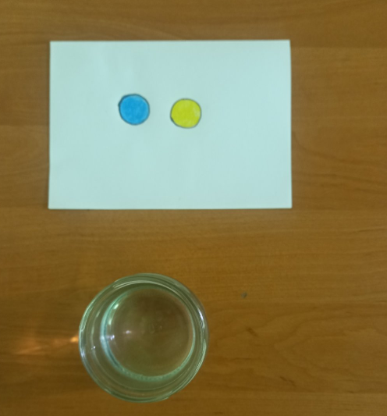
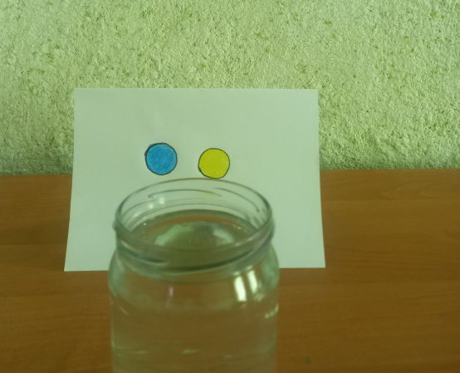
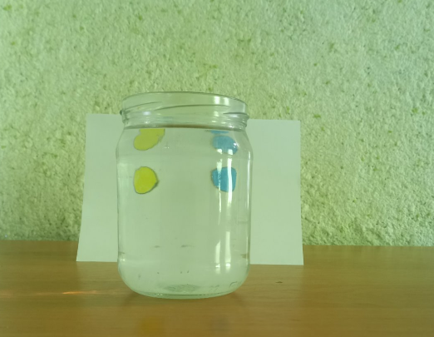
Перевірю оптичне явище трьома способами:
1)поміняємо кольори;
2) напрям;
3) слово.
Для першого способу :
1) Намалюю або наклеїмо два різнокольорових кружечки на аркуш паперу (зігнутий як листівка).
2) Поставлю між малюнком і нашими очима порожню банку — все на місці.
Наповню баночку водою та рухаємо картинку вперед-назад
Побачу, як кольори наших кружечків помінялися місцями.

Slide 5
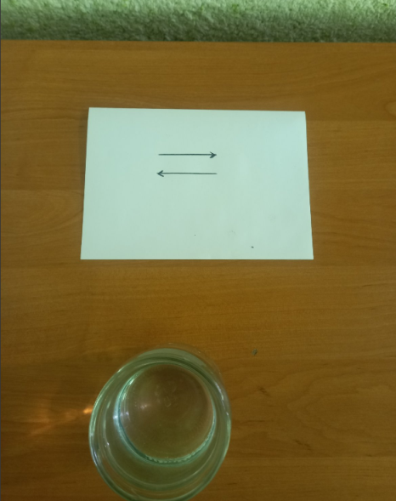
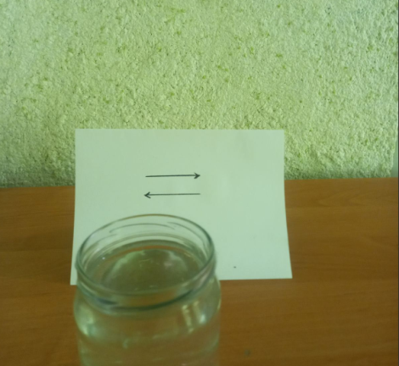
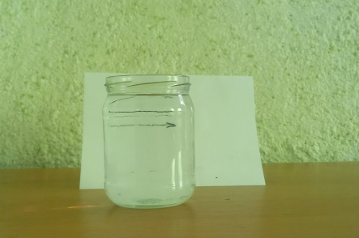
Для другого способу :
1) Намалюю або наклеїмо дві стрілочки на аркуш паперу (зігнутий як листівка).
2) Поставлю між малюнком і нашими очима порожню банку — все на місці.
Наповню баночку водою
4) Побачу, як стрілочки помінялись місця помінялися місцями.

Slide 6
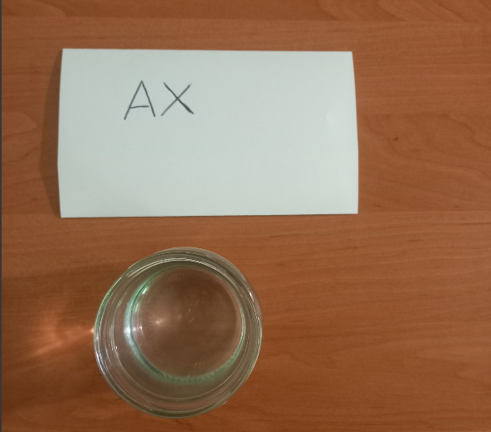
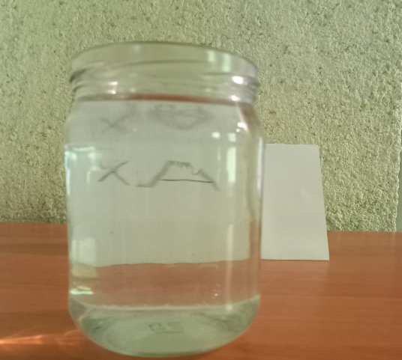
Для третього способу :
1) Намалюю або наклеїмо дві букви на аркуш паперу (зігнутий як листівка).
2) Поставлю між малюнком і нашими очима порожню банку — все на місці.
Наповню баночку водою
4) Побачу, як букви помінялись місця помінялися місцями.

Slide 7
Висновок. В роботі було проведено три досліди та встановлено, що при переході світла із одного оптичного середовища в інше світло заломлюється, а баночка з водою може слугувати лінзою, так як отримані зображення в досліді є збільшеними

